Slide 1
北市啪啪走—古蹟暨美食自助旅遊推廣
早鳥隊
謝嘉瑋 許哲綱 陳柏翰

Slide 2
使用的od
http://data.ntpc.gov.tw/api/v1/rest/datastore/382000000A-000282-002
新北市文化資產。
http://data.gov.tw/node/gov/resource/27700
http://data.gov.tw/node/26693
北市餐飲業

Slide 3
內容特色
1.利用GoogleMaps標記北市所有古蹟地點，並介紹當地的特色。
2.完整的分類出古蹟的類型。(古蹟，歷史建築，傳統藝術等等)
3.社群系統：尋找旅遊的夥伴，一起加入。
4.旅遊熱門度：越熱鬧越好玩，也能帶動商機。
5.動線規劃：可自訂路線規劃。
6.推薦路程：你可以依照我們的推薦路程旅遊，或者分享你的自訂路線。
7.當地嚮導：與當地嚮導做媒合，讓你自助旅遊也有好幫手。

Slide 4








Slide 5
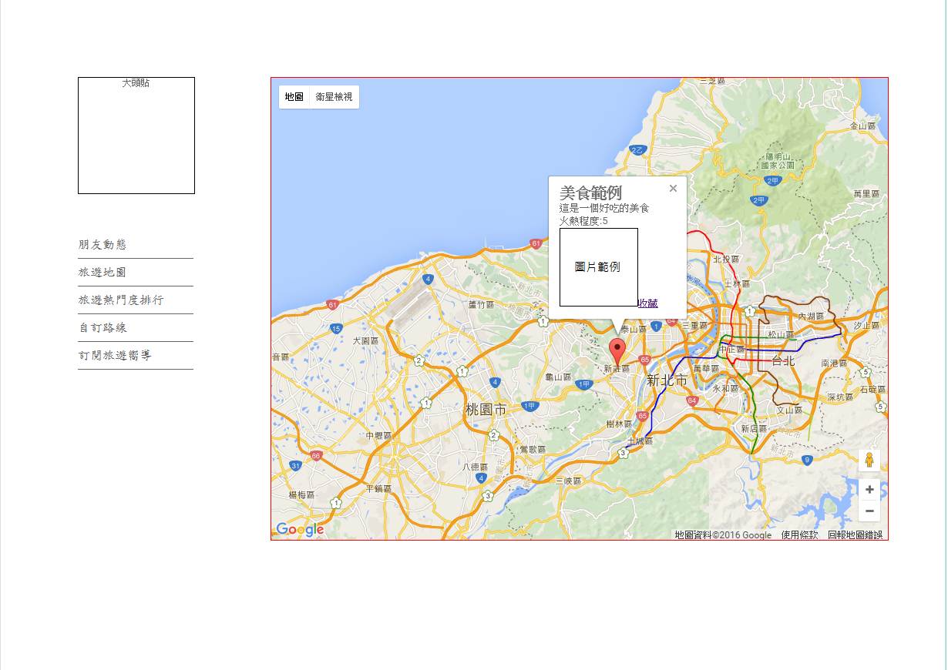




基本介面

Slide 6
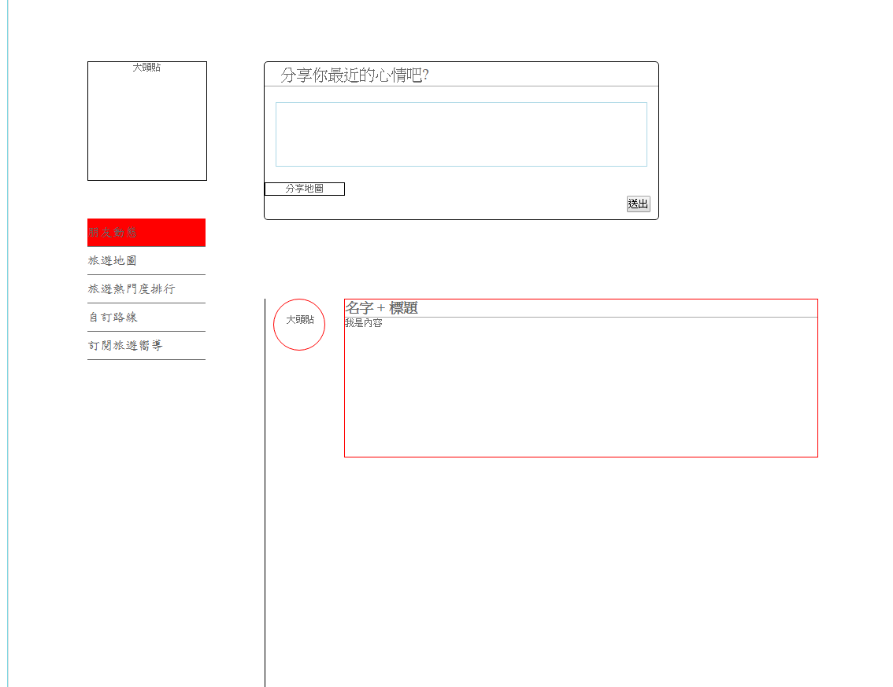
社群介面

Slide 7
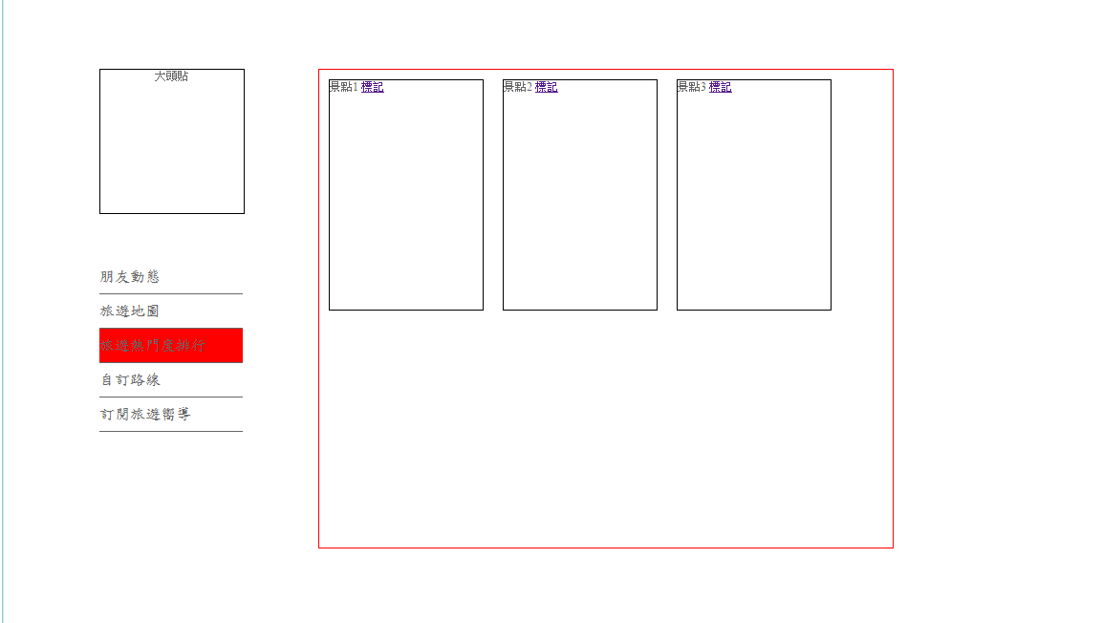
熱門程度

Slide 8
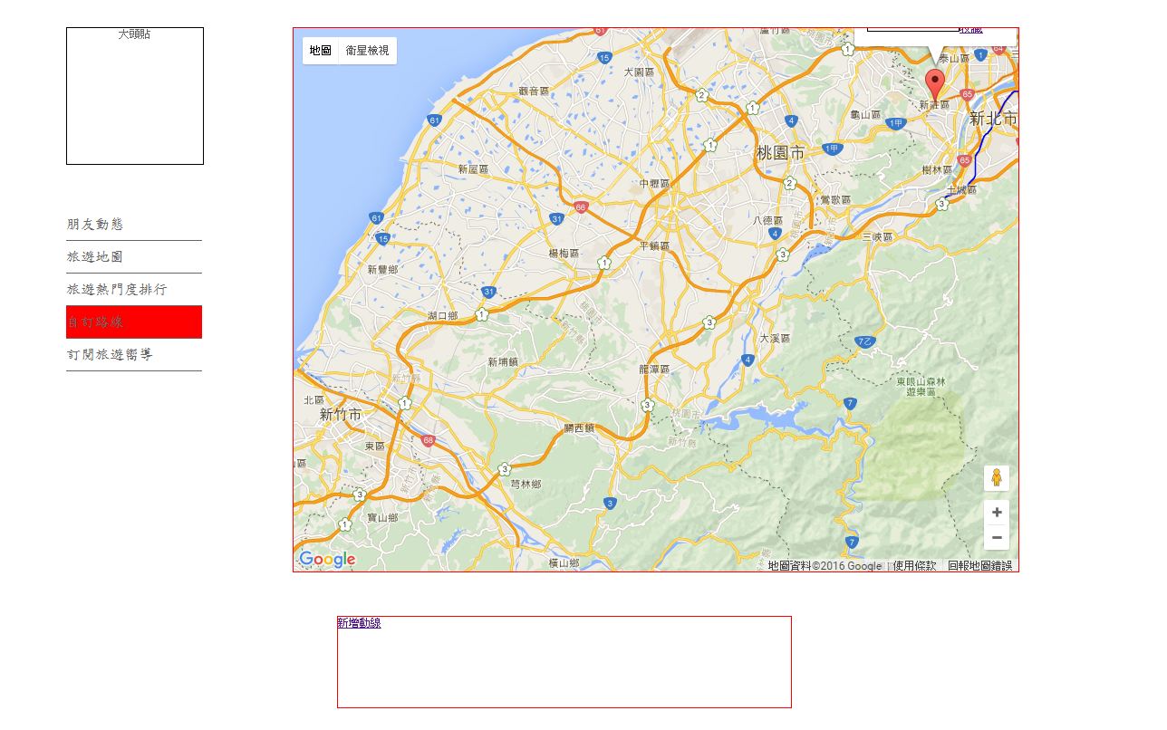
自訂路線

Slide 9
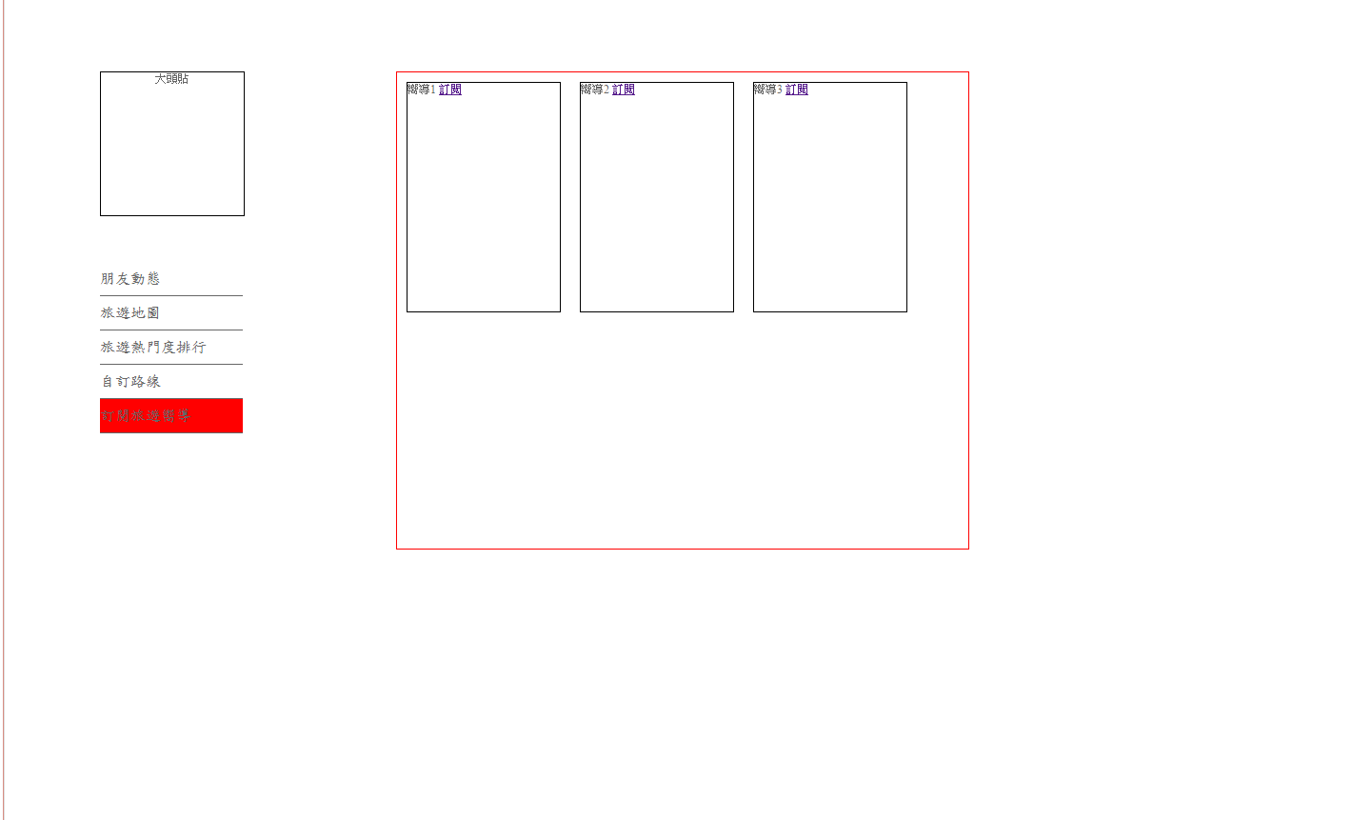
嚮導

Slide 11
END…..
代表人：謝嘉瑋
電子信箱：wesstation2@gmail.com
手機：0911-873-702

